Slide 1
Infância: Uma Janela de Oportunidades de Saúde
Módulo 3
Dra. Evelyn Eisenstein
Outubro – Novembro de 2020

Slide 2
MÓDULO 3:
Desenvolvimento da fala/linguagem e principais problemas
Desenvolvimento das habilidades psicomotoras e principais problemas
Principais questões sobre os direitos de brincar, atividades lúdicas, educativas, construtivas e participativas para socialização e aprendizagem de regras de convivência. Exercícios ao ar livre.

Slide 3
A criança aprende por meio da interação e de relacionamentos significativos, nos quais há afeto e estabelecimento de vínculo com outra criança, com outro adulto e com ela mesma nos mais diversos contextos e espaços, como em casa, na escola, no parque, no clube, na comunidade, ou seja, em todo lugar e, por isso, é importante o acesso e a qualidade dos ambientes.

Slide 4
Desenvolvimento da fala e linguagem - 1
1-2 meses: choros e sons de vocalização: aaa, eee, uuu
2-3 meses: choros estridentes e gritinhos mas também alternando com sorrisos sociais
4-5 meses: sons mais guturais: aaa, mmm, chiiii, ouvir música suave
7-8 meses: presta mais atenção às sílabas: dáá, máá, cáá, miiaauu
8-10 meses: compreende certas palavras> mamá, mamãe, papai, au-au
12-14 meses: fala e compreende: mamãe, papai, miau, quéé e aponta p objetos
16-17 meses: fala e compreende bem: nome e 8-10 palavras (vovó, titia)
18-24 meses: fala e compreende frases simples e sim e não
24-30 meses: fala e compreende palavras-frases simples (30-50 palavras)
3 anos: fala e compreende frases coloquiais e vocabulário de 600-900 palavras
4-6 anos: já se comunica, fala frases inteiras, conta histórias, 2 a 3 mil palavras

Slide 5
Desenvolvimento da fala e da linguagem - 2
A linguagem receptiva desenvolve antes do que a linguagem expressiva
A compreensão de palavras aumenta a partir de 9-10 meses
Aos 12-18 meses o vocabulário receptivo pode ter 20 -100 palavras
Depois dos 18 meses os vocabulários receptivo e expressivo aumentam a cada dia, progressivamente
Aos 2 anos o desenvolvimento da fala e da linguagem permite o desenvolvimento cognitivo mais amplo e mais comunicativo
Piaget: 2 a 6 anos > pré-operacional (imagens mentais com senso simbólico)
ex: está Sol lá fora, vamos sair agora, quem vai escovar os dentes?
Realidade e fantasia se misturam no “eu” e nos pensamentos mágicos e na imaginação ao brincar com irmãos ou amigos ou “medo dos monstros”
Piaget: > 6 anos > operações mentais concretas de “causas-efeitos”

Slide 6
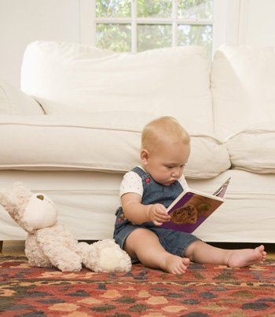

Slide 7
Desenvolvimento da fala e linguagem - 3
Importância de falar, conversar, cantarolar músicas com a criança, sempre!
Ampliar o vocabulário criando momentos de tranquilidade para folhear um livro, revista ou publicação infantil ilustrada dando nome para cada imagem com clareza: Sol, au-au, casa, nuvem, menino...
Estimular brincadeiras de “faz-de-conta” com objetos no dia-a-dia
Ler um livro, repetidas vezes, ajuda no desenvolvimento da memória
Converse com a criança sobre o que você está fazendo: vamos guardar este brinquedo, vamos tomar banho, vamos esticar a toalha, um-dois-três-e-já
Inventar histórias juntos e estimular a criança a contar também e desenvolver a expressão oral e ajuda na socialização
Ouvir e cantar músicas com rimas e movimentos corporais (bater palmas, tocar o nariz, sentar no chão, pular para cima, balançar os braços...)
Brincadeiras de roda e todos cantando juntos com outras crianças

Slide 8
Desenvolvimento da fala e da linguagem - 4 e aprendendo a ajudar a fazer também:
2-3 anos:
guardar seus brinquedos
guardar os sapatos
tirar a própria roupa
colocar as roupas usadas no cesto
tirar os pratos da mesa
4-5 anos:
arrumar a cama
guardar as roupas
passar um pano de limpeza
regar as plantas nos vasos ou no jardim
fazer biscoitos

Slide 9
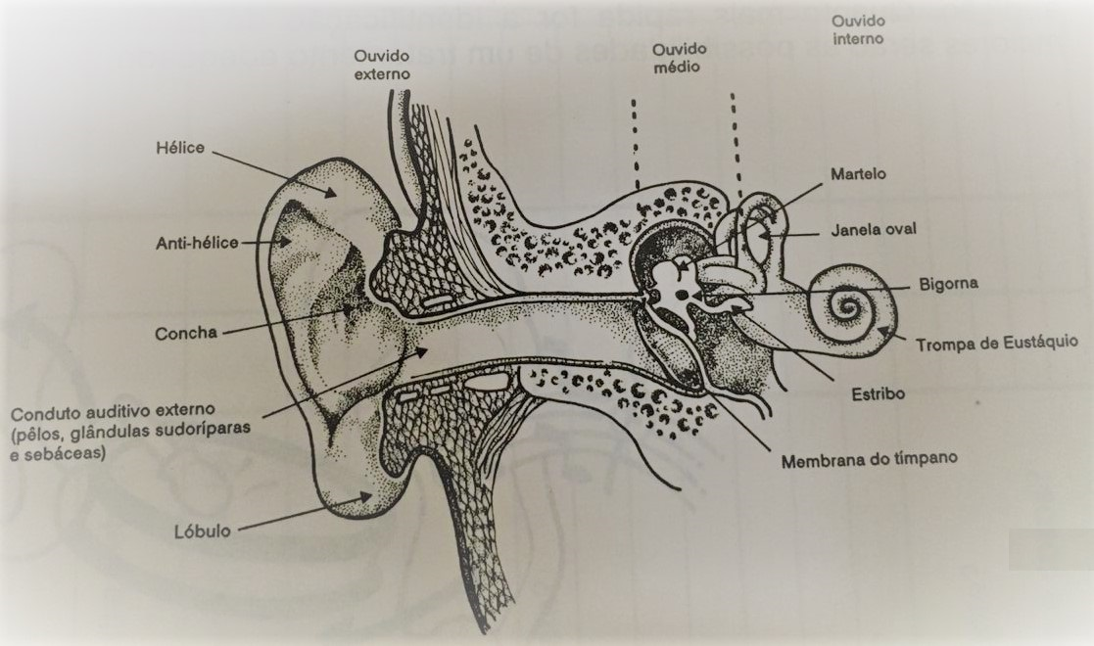

Slide 10
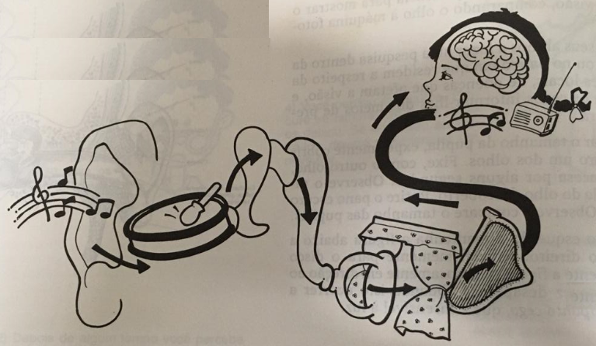

Slide 11
Principais Transtornos da Fala e Linguagem
Má-formações congênitas do canal auditivo interno ou externo
Perdas da audição, hipoacusias e surdez de causas congênitas, ou pós-infecções ou uso de medicamentos com oto-toxicidade, podendo ser problemas de condução (bloqueio na transmissão do som) ou perdas sensorineural (dano ao nervo ou às células cocleares)
Disfluências (tartamudez) e rupturas involuntárias do fluxo da fala (gagueira) com repetição da frase, hesitação, interjeição, palavras incompletas
Otites recorrentes e crônicas
Cerumen (cêra) e objetos estranhos no canal auditivo
Respiradores bucais com obstrução nasal (rinites alérgicas)
Problemas emocionais com retraimento e timidez na comunicação
Importância do rastreamento diagnóstico, audiometria e acompanhamento por fonoaudiologia.

Slide 12
Em crianças maiores, as reações abaixo, apresentadas com frequência, podem ser indícios de perda da audição:
Olhar muito para os lábio de quem fala;
Ter dificuldade de entender quando não se encontra defronte à pessoa que fala;
Pedir sempre que falem mais alto ou que repitam o que foi dito;
Falar sempre muito alto ou excessivamente baixo;
Ter dificuldade para a aprendizagem da leitura e/ou escrita;
Trocar letras quando escreve;
Trocar ou omitir fonemas quando fala;
Ter dificuldade para compreender o que lhe falam em voz baixa, à distância ou em ambientes ruidosos;
Ter dificuldade em se fazer entender;
Usar linguagem deficiente para sua idade.

Slide 13
Brincar
Coordenação motora grossa e fina
Atenção / foco
Habilidades psico-motoras
Regras dos jogos e socialização (perder-ganhar)

Slide 14
Desenvolvimento das Habilidades Psicomotoras
2 meses: sustentação da cabeça
6-8 meses : conseguir sentar com e depois sem apoio
9-10 meses: engatinhar
12-14 meses: andar com ajuda e depois sem apoio
16-18 meses: correr
18-24 meses: jogar bola e chutar bola
24-26 meses: pular
30 meses: andar para trás
3-4 anos: se equilibrar num pé só, sobe e desce degraus na escada
4-5 anos: andar de patinete, triciclo, pular amarelinha
Até 6 anos: definição da lateralidade: direita ou esquerda

Slide 15
Desenvolvimento das Habilidades Psicomotoras finas
6-8 meses: segura objetos e passa de uma mão para outra e para a boca
8-10 meses: oposição do polegar e indicador com pinçamento
12-14 meses: coloca e tira objetos de uma caixa
14-16 meses: começa a construir e equilibrar torre de 2 cubos
18-20 meses: começa a rabiscar, segurar o crayon ou colorir no papel
2 anos: virar as páginas de livro, procurar figuras escondidas
3-4 anos: desenhar um círculo e a abotoar/desabotoar
5-6 anos: excelente domínio das habilidades psicomotoras finas,
mas sem noção de limites ou do perigo

Slide 16
Principais transtornos da psicomotricidade
Asfixia perinatal e parto distócico (fórceps), paralisia cerebral
Encefalopatia neonatal e infecções no primeiro ano de vida
Hipotonia focal ou geral / hipertonia e espasticidade
Microcefalia e macrocefalia (alterações do perímetro cefálico)
Síndromes genéticas (Down, Edwards, Rett, Prader-Willi, e outras)
Distrofias musculares de Duchenne
Tumores intracranianos
Alterações do equilíbrio (Sinal de Romberg)
Alterações da marcha na ponta dos pés, em linha reta, nos calcanhares
Alterações de coordenação motora e tremores
Crises convulsivas com déficit motor agudo e transitório
Síncope (desmaios) com perda transitória da consciência
Uso de drogas, álcool e medicamentos

Slide 17
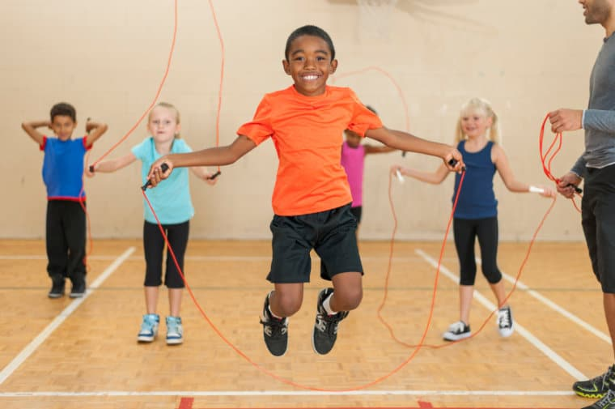

Slide 18
Principais problemas de aprendizagem
Manifestações de dificuldades no desenvolvimento da audição, fala, escrita e raciocínio podendo estar associadas aos transtornos sensoriais, retardo mental, problemas emocionais e sociais e influenciadas por traumas, estresse tóxico da violência ou abusos ou dificuldades familiares, culturais ou ambientais inapropriadas
Dislexia: falta do reconhecimento fluente, além da decodificação e soletração das palavras causando atraso na fala e aprendizado na leitura e aquisição de novas palavras;
Disgrafia: dificuldade na elaboração da linguagem escrita, alinhamento incorreto e mistura de letras minúsculas e maiúsculas
Discalculia: dificuldade associadas às questões que envolvem números, operações e conceitos e aplicações da matemática no raciocínio lógico

Slide 20
Exercício físico
De acordo com a idade;
Prazerosa, lúdica e diária;
Evitar à noite. Até 3 horas antes de dormir;
Estimular contado com a natureza e animais;
Desenvolvimento global da criança: emocional, físico e social;
Interação social e desenvolvimento de habilidades relacionais.

Slide 21
Crianças pequenas
0 a 3 anos ⇒ seguir instinto natural de se movimentar
4 anos ⇒ 180 min/dia

Slide 22
Exercício - crianças e adolescentes
5 a 18 anos ⇒ moderado/intenso por 90 min/dia ou pelo menos 7 horas por semana
Independente da atividade, deve ser realizada, no mínimo, 150 minutos de atividades por dia

Slide 23
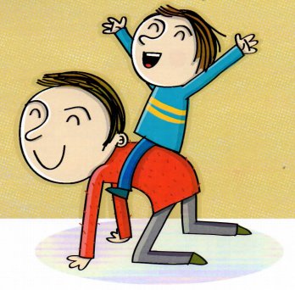
Brincar
Ajuda aos pais conhecerem seus filhos
Auxilia no comportamento, humor e desenvolvimento (motor, cognitivo, social e emocional)
Comunicação positiva e relaxamento de períodos mais tensos
Leitura de livros com histórias infantis apropriadas para cada idade (ouvir – ler – folhear – repetir ): exercício de memória

Slide 24
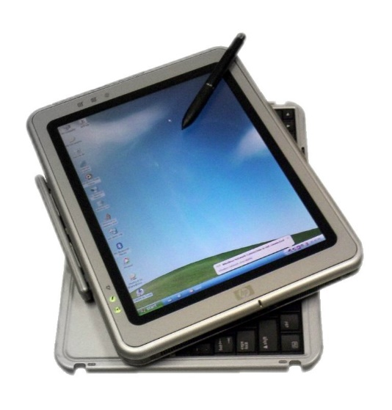
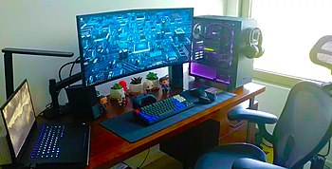
Telas

Slide 25
Telas
Antes de 2 anos: Zero
Até 5 anos: 30-60 min
Após 6-7anos: 1-2 h/dia
Sempre com supervisão
https://www.sbp.com.br/fileadmin/user_upload/_22246c-ManOrient_-__MenosTelas__MaisSaude.pdf

Slide 26
Acidentes são Evitáveis: Proteção Social
NUNCA deixar a criança SEM supervisão constante (olhar sempre!)
NUNCA deixar a criança brincar com lâminas de faca, tesoura, gilete
NUNCA deixar a criança sozinha na cozinha, lavanderia, uso de equipamentos ou aparelhos elétricos
NUNCA deixar a criança andar ou atravessar as ruas sozinha
NUNCA deixar a criança subir ou descer sozinha escadas-rolantes ou elevadores
NUNCA deixar a criança perto de janelas abertas ou parapeitos ou varandas sem grades ou telas de proteção
NUNCA deixar a criança sozinha em praias, cachoeiras, piscinas

Slide 27
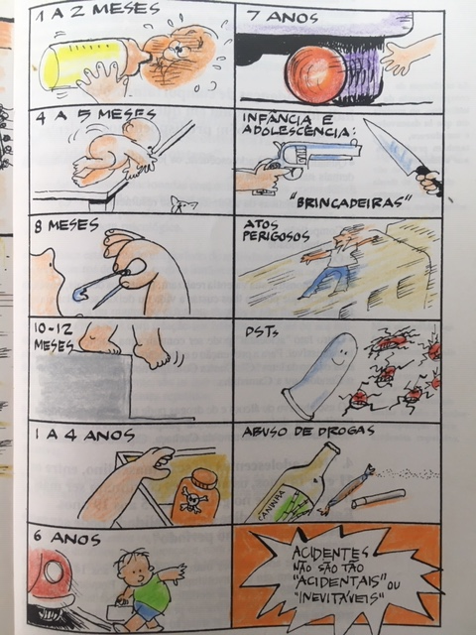

Slide 28
Acidentes são Evitáveis: Alerta e Cuidados
Atropelamentos (colocar sinalização e quebra-molas no quarteirão)
Afogamentos (banheiras, piscinas, praias, cachoeiras)
Queimaduras (evitar fogos de artifício, cigarros, panelas quentes)
Intermação (exposição excessiva ao Sol ou altas temperaturas)
Choques elétricos (uso de protetores de tomadas
Intoxicações (deixar frascos e vasilhames de limpeza fora do alcance)
Traumas por impacto (brinquedos pesados e pontiagudos, quinas)
Quedas (uso de meias anti-derrapantes, superfícies molhadas)
Asfixia por aspiração, sufocação (correntes e cordões no pescoço)
Fraturas e contusões por violência ou abusos
FONTE: https://www.sbp.com.br/fileadmin/user_upload/_22337c-ManOrient_-_Os_Acidentes_Sao_Evitaveis__1_.pdf

Slide 29
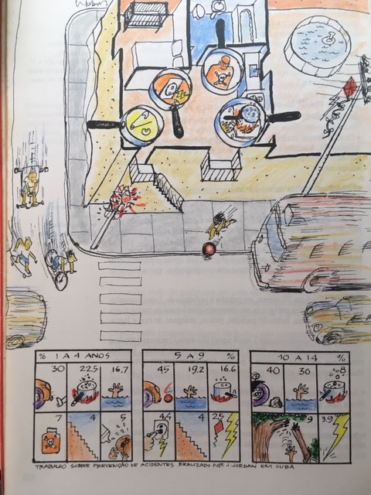

Slide 30
Principais problemas agudos e médicos:
Febre > acima de 38 graus Celsius
Pequenos cortes, feridas, arranhaduras ou lacerações
Mordidas (de colegas) ou picadas de insetos
Engasgos ou vômitos
Desmaios (síncopes)
Queimaduras
Crises convulsivas (lembrar de proteger a cabeça e a língua e colocar a criança de lado protegida)
Quedas com traumatismo crâneo-encefálico *perda da consciência*

Slide 31
Estojo-de-Primeiros-Socorros:
Pacote com compressas de gazes 4 x 4 esterilizadas
Pacote de algodão ou cotonetes
Soro fisiológico em flaconetes, solução antisséptica ou água oxigenada-10v
Curativos ou esparadrapos adesivos de vários tamanhos
Ataduras de algodão crepe (faixas estreita, média e larga)
Tesourinha com pontas arredondadas
Pinça e Termômetro
Luvas e Máscaras descartáveis (tamanho médio)
Analgésico p febre ou dor tipo Tylenol ou Novalgina gotas
Anti-espasmódico tipo Buscopan gotas
Colírio tipo Fresh Tears
Pomada tipo Nebacetin ou Trok ou Drenison

Slide 32
Telefones de Emergências
Sistema Nacional de Informações Tóxico-Farmacológicas
https://sinitox.icict.fiocruz.br TEL: 0-800-722-6001
Campinas: Centro de Controle de Intoxicações – CCI-UNICAMP
TEL: (19) 3521-7555 (emergências) ou (19) 3521-7573
cci@fcm.unicamp.br sms@prefeitura.sp.gov.br
Telefone de ambulância
Telefone de corpo-dos-bombeiros
Telefones da Diretoria do FEAC e outros de contato necessários
FONTE: Cursos de Primeiros Socorros da Fundação Salvar
www.fundacaosalvar.org.br https://youtu.be/uVgiCJn-Ys8

Slide 33
Departamento de Segurança da SBP
Os acidentes são evitáveis e, na maioria das vezes, o perigo está dentro de casa!
https://www.sbp.com.br/fileadmin/user_ upload/_22337c-ManOrient_-_Os_Acidentes_ Sao_Evitaveis__1_.pdf
Acidentes Domésticos
https://www.sbp.com.br/especiais/pediatria-para-familias/prevencao-de-acidentes/ acidentes-domesticos/
Prevenção de afogamento
https://www.sbp.com.br/especiais/pediatria-para-familias/prevencao-de-acidentes/ prevencao-ao-afogamento/
Prevenção de Queimaduras em tempos de Covid-19
https://www.sbp.com.br/fileadmin/user_ upload/22630b-NA_-_Prevencao_Queimaduras_tempos_Covid19.pdf

Slide 34
Direito de Brincar - 1
Brincar estimula a criatividade e o desenvolvimento social, emocional, cognitivo e físico da criança e do adolescente como um todo, independente do seu grau de capacidade. O brincar é fundamental no fortalecimento da empatia e resiliência da criança, ajudando a criar uma cultura de paz.​
O direito de brincar está garantido pelo Artigo 31 da Convenção das Nações Unidas Sobre os Direitos da Criança:
"Os Estados Partes reconhecem o direito da criança ao descanso e lazer, a participar do brincar e das atividades recreativas e a participar livremente da vida cultural e das artes".
FONTE: Convenção dos Direitos da Criança das Nações Unidas e art # 31
https://d6f9000a-e970-468e-9c4a-ea83d926c783.filesusr.com/ugd/03465a_3254bb8ce2064360b6b452c780807f44.pdf

Slide 35
Direito de Brincar - 2
No Brasil, o direito de brincar está presente na Constituição Brasileira (Artigo 227/1988), no ECA - Estatuto da Criança e do Adolescente (Artigo 16/1990), na Lei de Diretrizes e Bases da Educação (1996), na Lei Brasileira de Inclusão da Pessoa com Deficiência (2016) e no Marco Legal da Primeira Infância (Artigo 17/2016).
Brincar em casa, na escola, em parques, em clubes sempre com regras de convívio, segurança e proteção social
Alternativas de brinquedos / idades
FONTE: International Play Association – Brasil
https://ipabrasil.org.br/obrincar

Slide 36
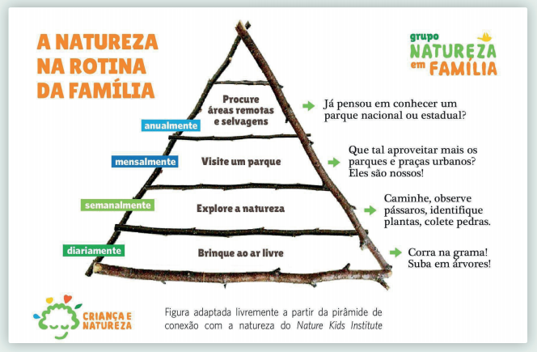

Slide 37
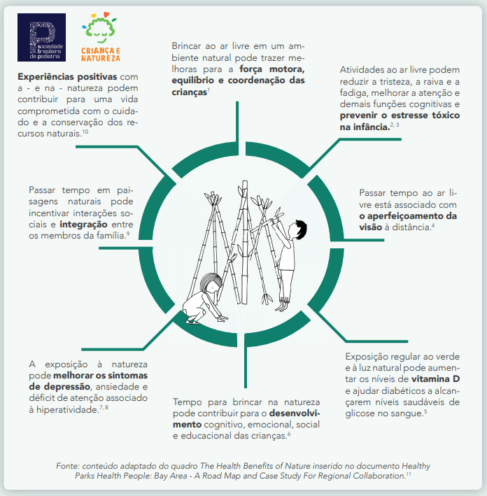
https://www.sbp.com.br/fileadmin/user_upload/manual_orientacao_sbp_cen1.pdf

Slide 39
Proporcionar à criança oportunidades para que tenha um desenvolvimento adequado é talvez o que de mais importante se pode oferecer à humanidade.
Fonte: Manual de vigilância do DI no contexto da AIDPI. OPAS, 2005
https://www.paho.org/spanish/ad/fch/ca/si-desenvolvimento.pdf

Slide 40
Sindrome do BeBê Sacudido: https://www.youtube.com/watch?v=o0vASBX8CQ0&t=80s

